Slide 1
Extensión de LinkedCT en el Cloud of Linked Data
Fabiola Di Bartolo
Octubre 21, 2010

Slide 2
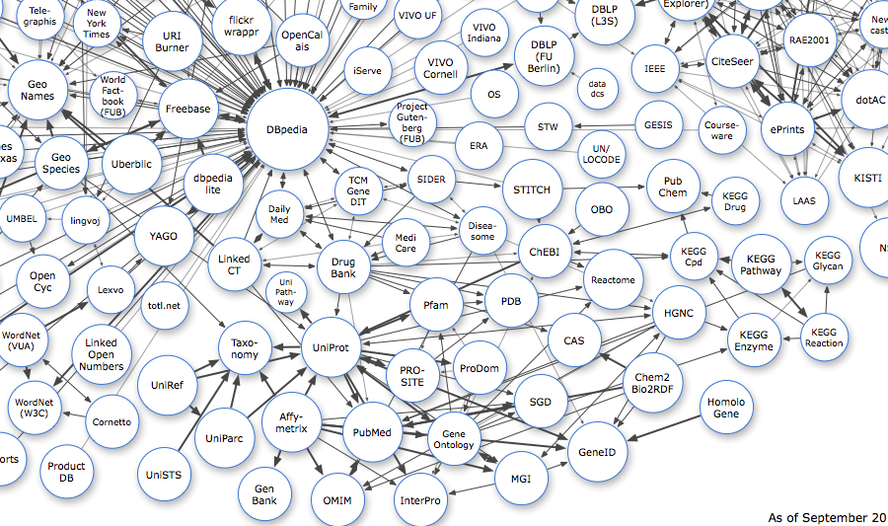
Linked Data

Slide 3
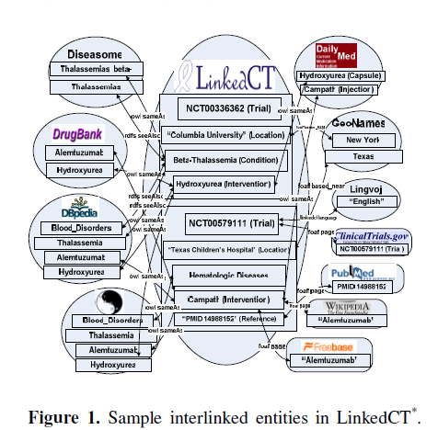
Linked CT: A Linked Data Space for Clinical Trials
Clinical Trials: pruebas de nuevas drogas o aparatos médicos invasivos en humanos.
1er DataSet de Clinical Trials RDF
Fuente: ClinicalTrials.gov
Publicado mediante: D2R Server.
Acceso: Web browsers, Semantic Web browsers, SPARQL clients.

Slide 4
Estadísticas de LinkedCT
Total Tripletas RDF | 7.035.974
Entidades | 822.824
RDF interlinks a otras fuentes en Linked Data | 235.998
Trials en ClinicalTrials.gov | 61.920
Links a | DBpedia y YAGO DrugBank Diseasome DailyMed GeoNames Bio2RDF.org's PubMed

Slide 5
Algunas Entidades
Trials | 60.520
Condition | 14.523
Intervention | 67.271
Location | 222.115
Collaborator Agency | 7.071
Overall Official | 52.660
Primary Outcomes | 55.761
Reference | 45.110
Criteria | 73.668
Total | 822.824
No están anotados
todos los datos que
aparecen en
ClinicalTrials.gov

Slide 6
Objetivos del Proyecto
Extender LinkedCT con la ontología MeSH:
  MeSH Terms de enfermedades.
Extender LinkedCT con la ontología UMLS:
  UMLS Types: Body Part, Organ, Organ Component, Disease or Syndrome (Neoplastic Process), Chemical, Drugs.
Publicar en el Cloud of Linked Data.

Slide 7
Links entre las fuentes de datos
MedLine
Plus
LinkedCT
Documento RDF
ClinicalTrials.gov
MedLine
Plus
.
.
.
MedLine
Plus
Referencia al trial
en ClinicalTrials.gov
Detalle del trial
MeSH Terms
Referencias a MedLine
Más MeSH Terms

Slide 8
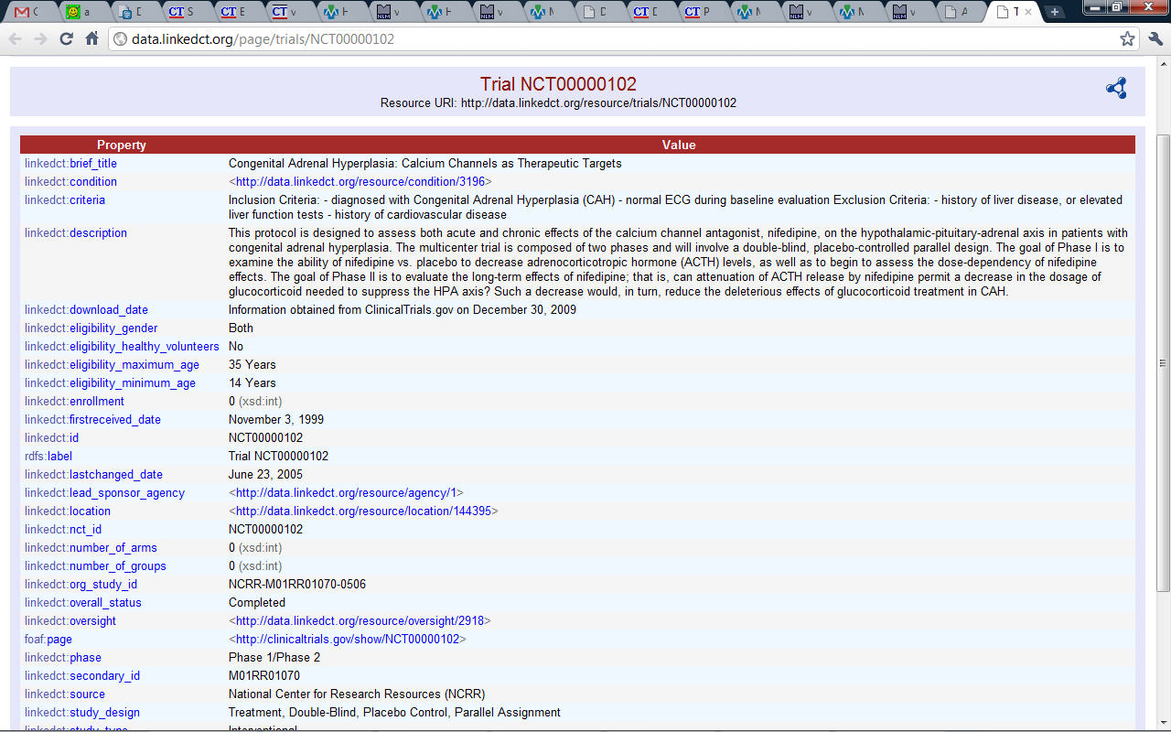
LinkedCT.org: Trials (RDF)
Ejemplo

Slide 9
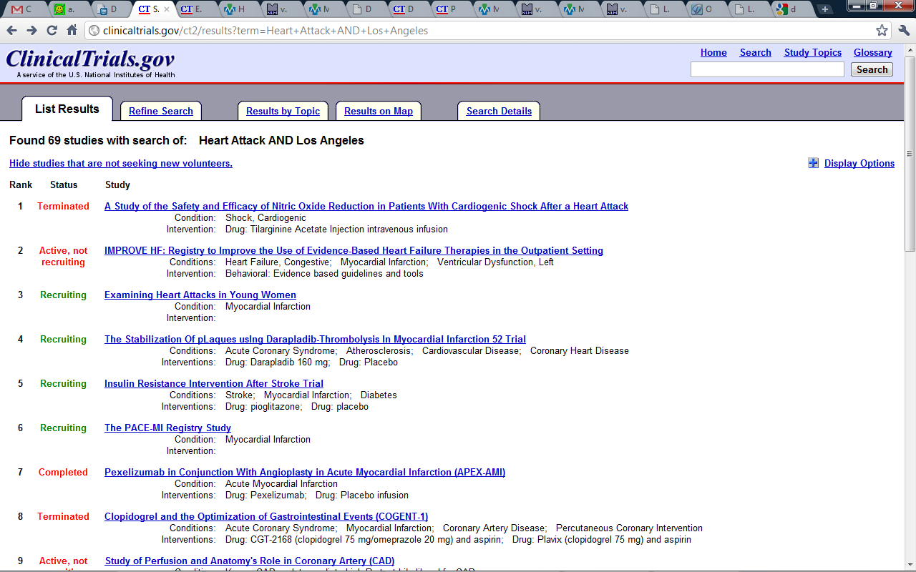
ClinicalTrials.gov

Slide 10
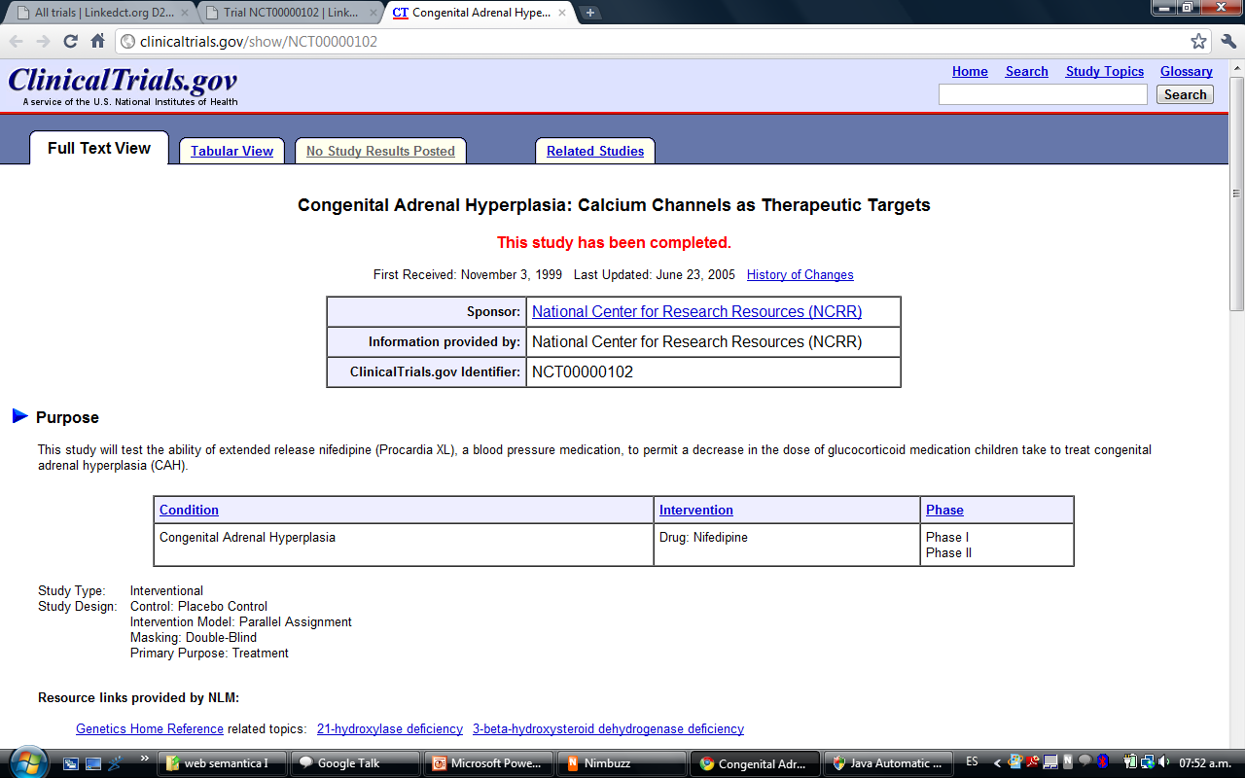
ClinicalTrials.gov: Trial
Ejemplo 1

Slide 11
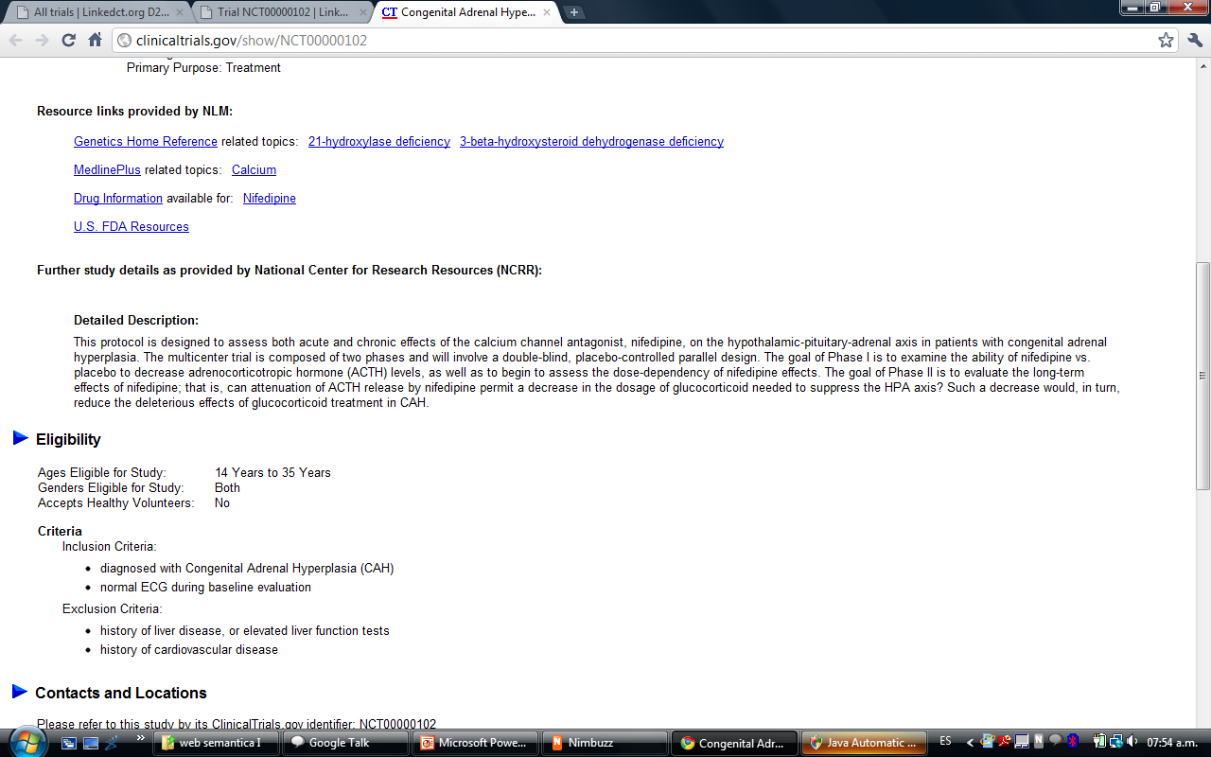
ClinicalTrials.gov: Resource links
Ejemplo 1

Slide 12
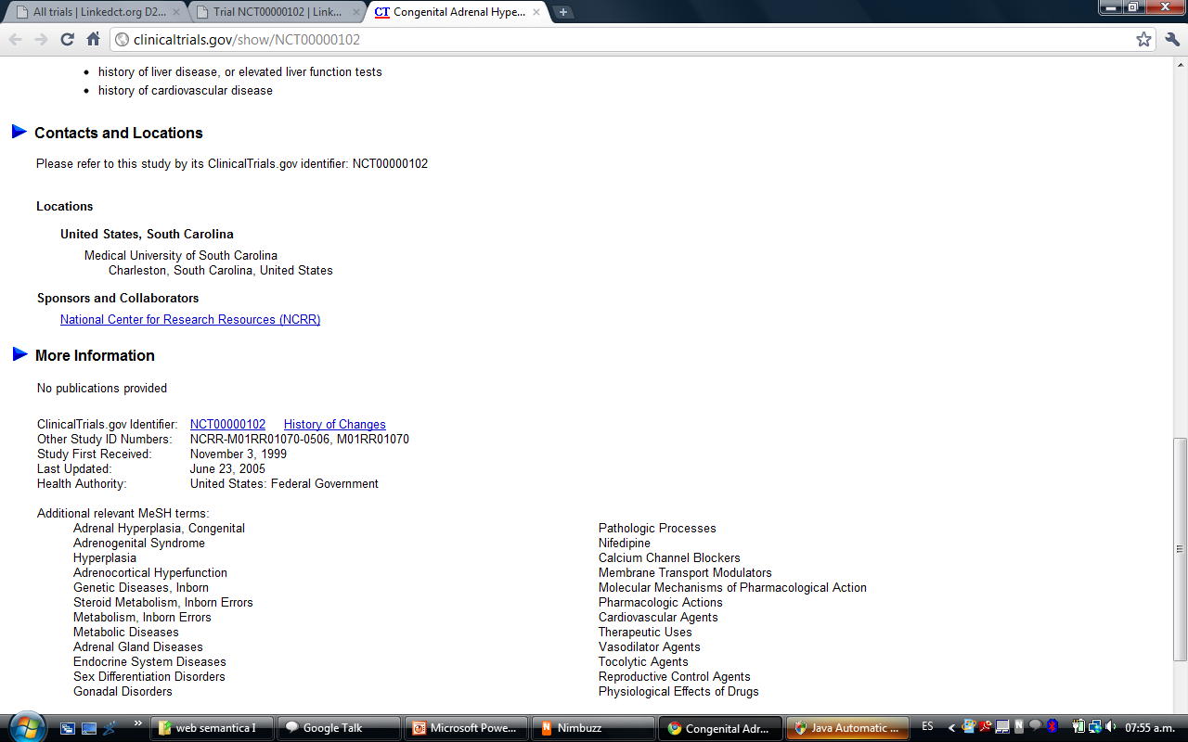
ClinicalTrials.gov: MeSH Terms
Ejemplo 1

Slide 13
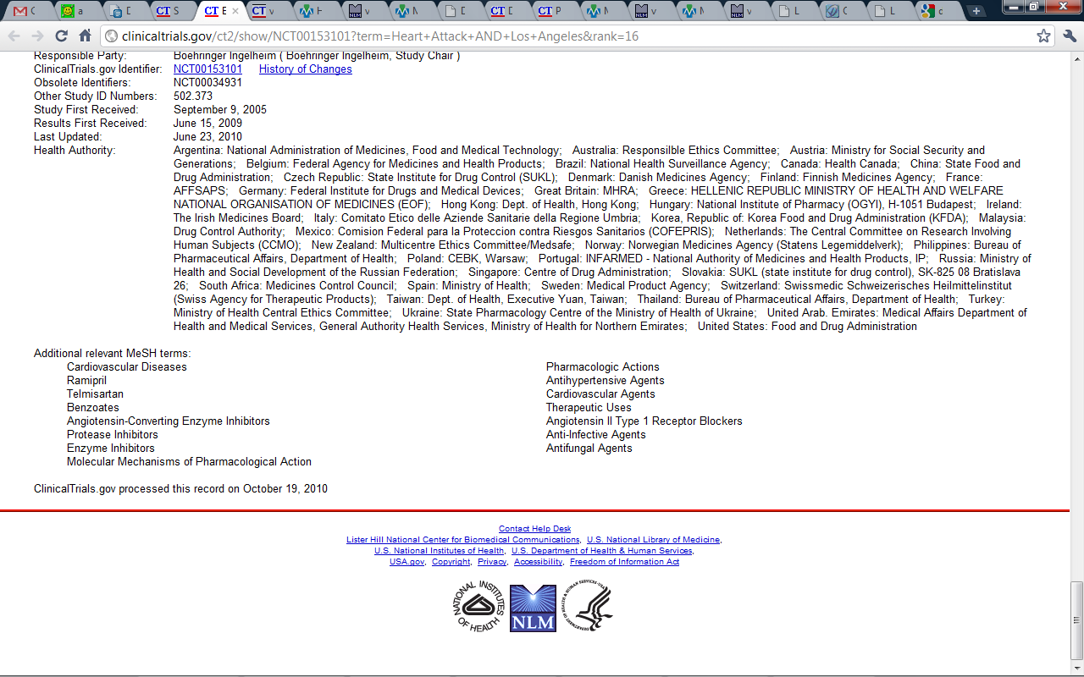
ClinicalTrials: MeSH Terms
Ejemplo 2

Slide 14
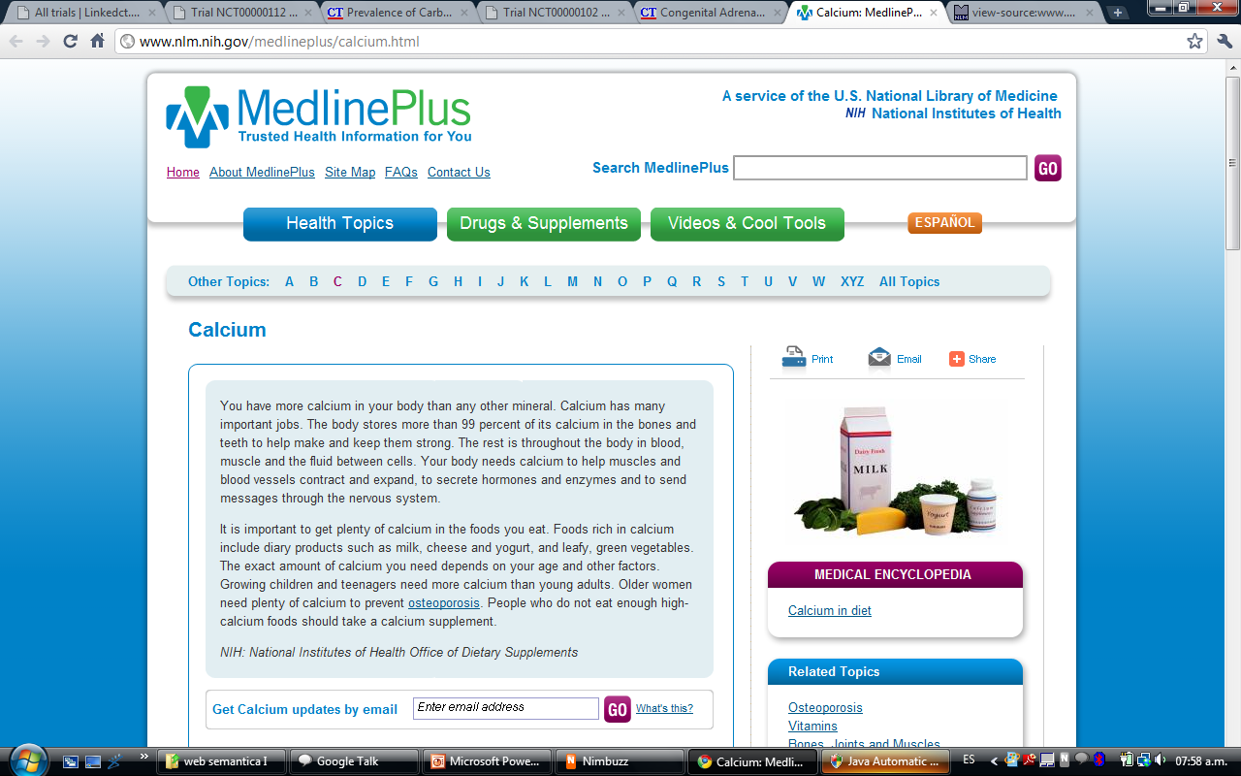
MedLinePlus: MeSH Terms
Ejemplo 1
<meta name="DC.Subject.MeSH" content="Calcium, Dietary"/>
<meta name="DC.Subject.MeSH" content="Diet"/>
<meta name="DC.Subject.MeSH" content="Diet Therapy"/>
<meta name="DC.Subject.MeSH" content="Food"/>
<meta name="DC.Subject.MeSH" content="Musculoskeletal Diseases"/>
<meta name="DC.Subject.MeSH" content="Musculoskeletal System"/>
<meta name="DC.Subject.MeSH" content="Nutritional Physiological Phenomena"/>

Slide 15
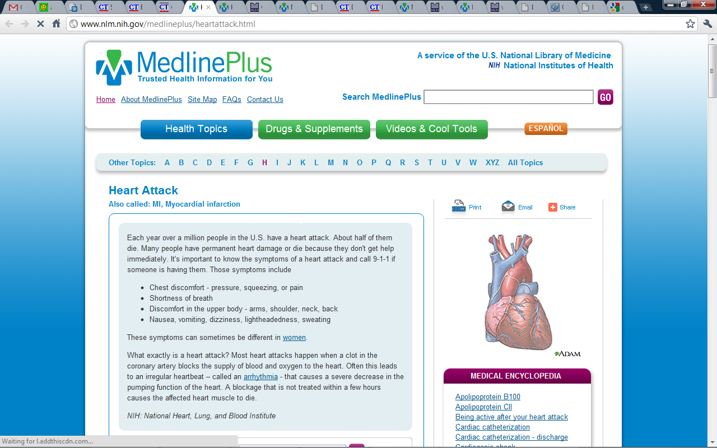
MedLinePlus: MeSH Terms
Ejemplo 2
<meta name="DC.Subject.MeSH" content="Myocardial Infarction"/>
<meta name="DC.Subject.MeSH" content="Cardiovascular Diseases"/>
<meta name="DC.Subject.MeSH" content="Cardiovascular System"/>

Slide 16
Pasos a seguir…
Script para la extracción del link en ClinicalTrials.gov :
  Por cada RDF de LinkedCT -> links a ClinicalTrials.gov del artículo y almacenarlo.
Aplicación para la extracción de los MeSH terms y UMLS types:
  Por cada artículo de ClinicalTrials.gov -> MeSH terms, parser para encontrar UMLS types y link MedLine.
  Búsqueda por cada artículo de MedLine -> MeSH terms y parser para encontrar UMLS types.
  Filtrar, estandarizar y anotar los datos con MeSH y UMLS.

Slide 17
Pasos a seguir…
Integración de los MeSH terms y UMLS types con LinkedCT.
Publicación en el Cloud of Linked Data.

Slide 18
Actividades realizadas…
Descarga del dataSet de LinkedCT: 9.809.330 tripletas
Reconocimiento por patrones de los clinical trials en LinkedCT (80.237).
Búsqueda de los enlaces a clinicaltrials.gov y descarga de los .html.

Slide 19
Actividades realizadas…
Por cada .html en clinicaltrials.gov, reconocimiento por patrones de:
  Referencias: 68.533 clinical trials con aprox. 3 enlaces a Medline Plus
  MeSH terms: 10 en promedio por clinical trial
  75.086 clinical trials descritos con MeSH Terms
Por cada .html en Medline Plus, reconocimiento por patrones de:
  68.530 clinical trials que referencian a MedLine Plus
  MeSH terms: Aprox. 205.599 referencias desde clinicaltrials.gov con unos 7 MeSH terms en promedio

Slide 20
Integración de los MeSH terms
Tomando los MeSH terms en clinicaltrials.gov y en MedLine Plus, se anotaron 75.086 clinical trials.
Se generaron 2.826.222 tripletas RDF (n-triples)
  942.074 MeSH Terms asociados a los clinical trials

Slide 21
Tipos semánticos para anotar las enfermedades
Body Part, Organ, or Organ Component
Disease or Syndrome
  Neoplastic Process

Slide 22
Unified Medical Language System (UMLS)
Asociar los MeSH terms a los tipos semánticos de UMLS para aumentar el conocimiento

Slide 23
Grupo semántico: Chemicals & Drugs
Clinical Drug
Chemical
  Chemical Viewed Functionally
    Pharmacologic Substance
      Antibiotic
    Biomedical or Dental Material
    Biologically Active Substance
      Neuroreactive Substance or Biogenic Amine
      Hormone
      Enzyme
      Vitamin
      Immunologic Factor
      Receptor
    Indicator, Reagent, or Diagnostic Aid
    Hazardous or Poisonous Substance
  Chemical Viewed Structurally
    Organic Chemical
      Nucleic Acid, Nucleoside, or Nucleotide
      Organophosphorus Compound
      Amino Acid, Peptide, or Protein
      Carbohydrate
      Lipid
        Steroid
        Eicosanoid
    Inorganic Chemical
    Element, Ion, or Isotope

Slide 24
Objetivos pendientes…
Depurar y escoger los MeSH terms interesantes asociados a los clinical trials.
¿Cómo incluir los UMLS types?
Anotar los MeSH terms y los UMLS types en RDF.
Integración con LinkedCT.
Experimentos.

Slide 25
Links entre LinkedCT y algunas fuentes de datos
LinkedCT(intervention) – DBpedia(drug) | owl:sameAs | 11.527
LinkedCT(intervention) – DrugBank(drug) | rdfs:seeAlso | 23.493
LinkedCT(intervention) – DailyMed(drug) | rdfs:seeAlso | 39.396
LinkedCT(condition) – DBpedia(disease) | owl:sameAs | 342
LinkedCT(condition) – Diseasome(disease) | owl:sameAs | 830
LinkedCT(trial) – Geonames | foaf:based_near | 129.177
LinkedCT(reference) – Bio2RDF’s PubMed | owl:sameAs | 42.219
LinkedCT(trial) – ClinicalTrials.gov | foaf:page | 61.920

Slide 26
Medical Subject Headings (MeSH)
Propósito: indexar articulos y libros científicos.
Creado por: United States National Library of Medicine (NLM).
Utilizado por:
  Base de datos de artículos de MedLine/PubMed (cada artículo tienen 10-15 títulos o subtítulos).
  Catálogo de libros de la NLM.

Slide 27
Unified Medical Language System
(UMLS)
100 vocabularios controlados en las ciencias biomédicas (entre ellos MeSH).
1 millón conceptos biomédicos y 5 millones de nombres de conceptos
Proporciona: red semántica entre esos vocabularios (traducir entre los distintos sistemas de terminología)
Utilizado por: PubMed y ClinicalTrials

